Slide 1

k
c
Tìm từ bắt đầu bằng:
gh
g

Slide 2
ng
Tìm từ bắt đầu bằng:
ngh

Slide 3

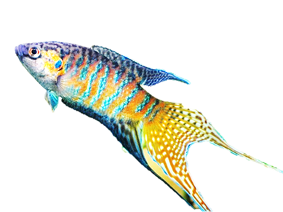
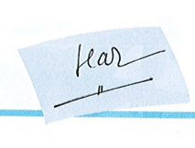
Bài
LUYỆN TẬP CHÍNH TẢ
29
1
Phân biệt c với k
a. Đọc
cô
cư
cò
cá
cổ
cỡ
cọ
kì
kề
kế
kẻ
kỉ
kẽ
kệ
cá cờ
chữ kí

Slide 4
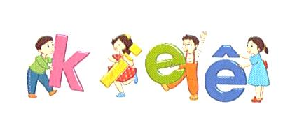
b. Ghi nhớ
i
ki
a
ca
e
ke
o
co
k
c
kê
…
ê
…

Slide 5



Thư giãn nào!

Slide 6
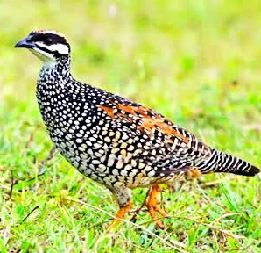
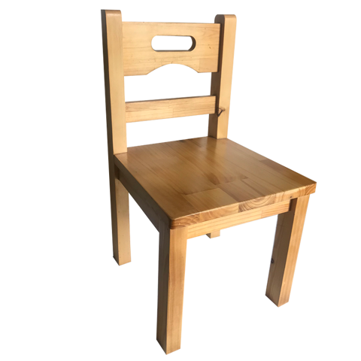
2
Phân biệt g với gh
a. Đọc
ga
gà
gõ
gỗ
gù
gừ
ghe
ghi
ghì
ghé
ghế
ghẹ
ghế gỗ
gà gô

Slide 7
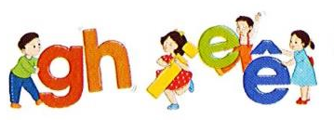
b. Ghi nhớ
ghi
ga
i
a
ghe
go
gh
e
g
o
ê
ghê
…
…

Slide 8
c. Thực hành
Tìm tiếng bắt đầu bằng g
Tìm tiếng bắt đầu bằng gh

Slide 9
1
gà
1
ghi
g
gh
gô
2
ghé
2
3
ga
3
ghê
gừ
4
ghế
4
Notes:
Ôn lại

Slide 10
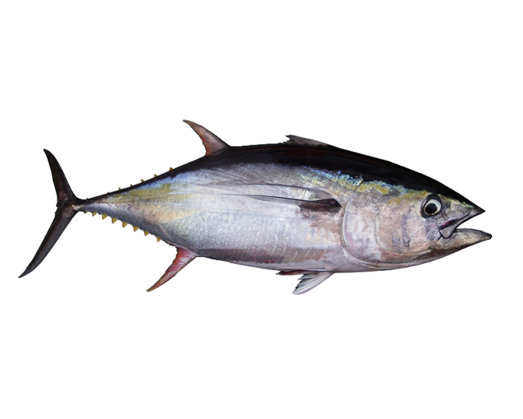
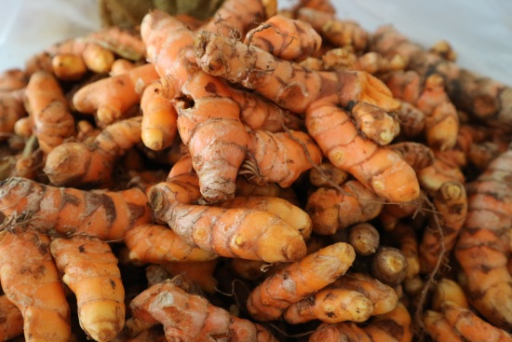
3
Phân biệt ng với ngh
a. Đọc
ngô
ngà
ngừ
ngủ
ngõ
ngự
nghe
nghề
nghé
nghỉ
nghĩ
nghệ
cá ngừ
củ nghệ

Slide 11
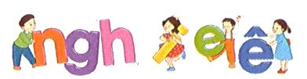
b. Ghi nhớ
nghi
nga
i
a
nghe
ngo
ngh
e
ng
o
ê
nghê
…
…

Slide 12
c. Thực hành
Tìm tiếng bắt đầu bằng ng
Tìm tiếng bắt đầu bằng ngh

Slide 13
1
ngà
1
nghĩ
ng
ngh
ngô
2
nghé
2
3
nga
3
nghệ
ngủ
4
nghe
4
Notes:
Ôn lại

Slide 14


Slide 15
Dặn dò

